Slide 1

Alberto Caeiro
O Poeta da Natureza
Um heterónimo que olhava para o mundo e dizia: as coisas são o que parecem ser.
FERNANDO PESSOA
LITERATURA PORTUGUESA
12.º ANO

Slide 2
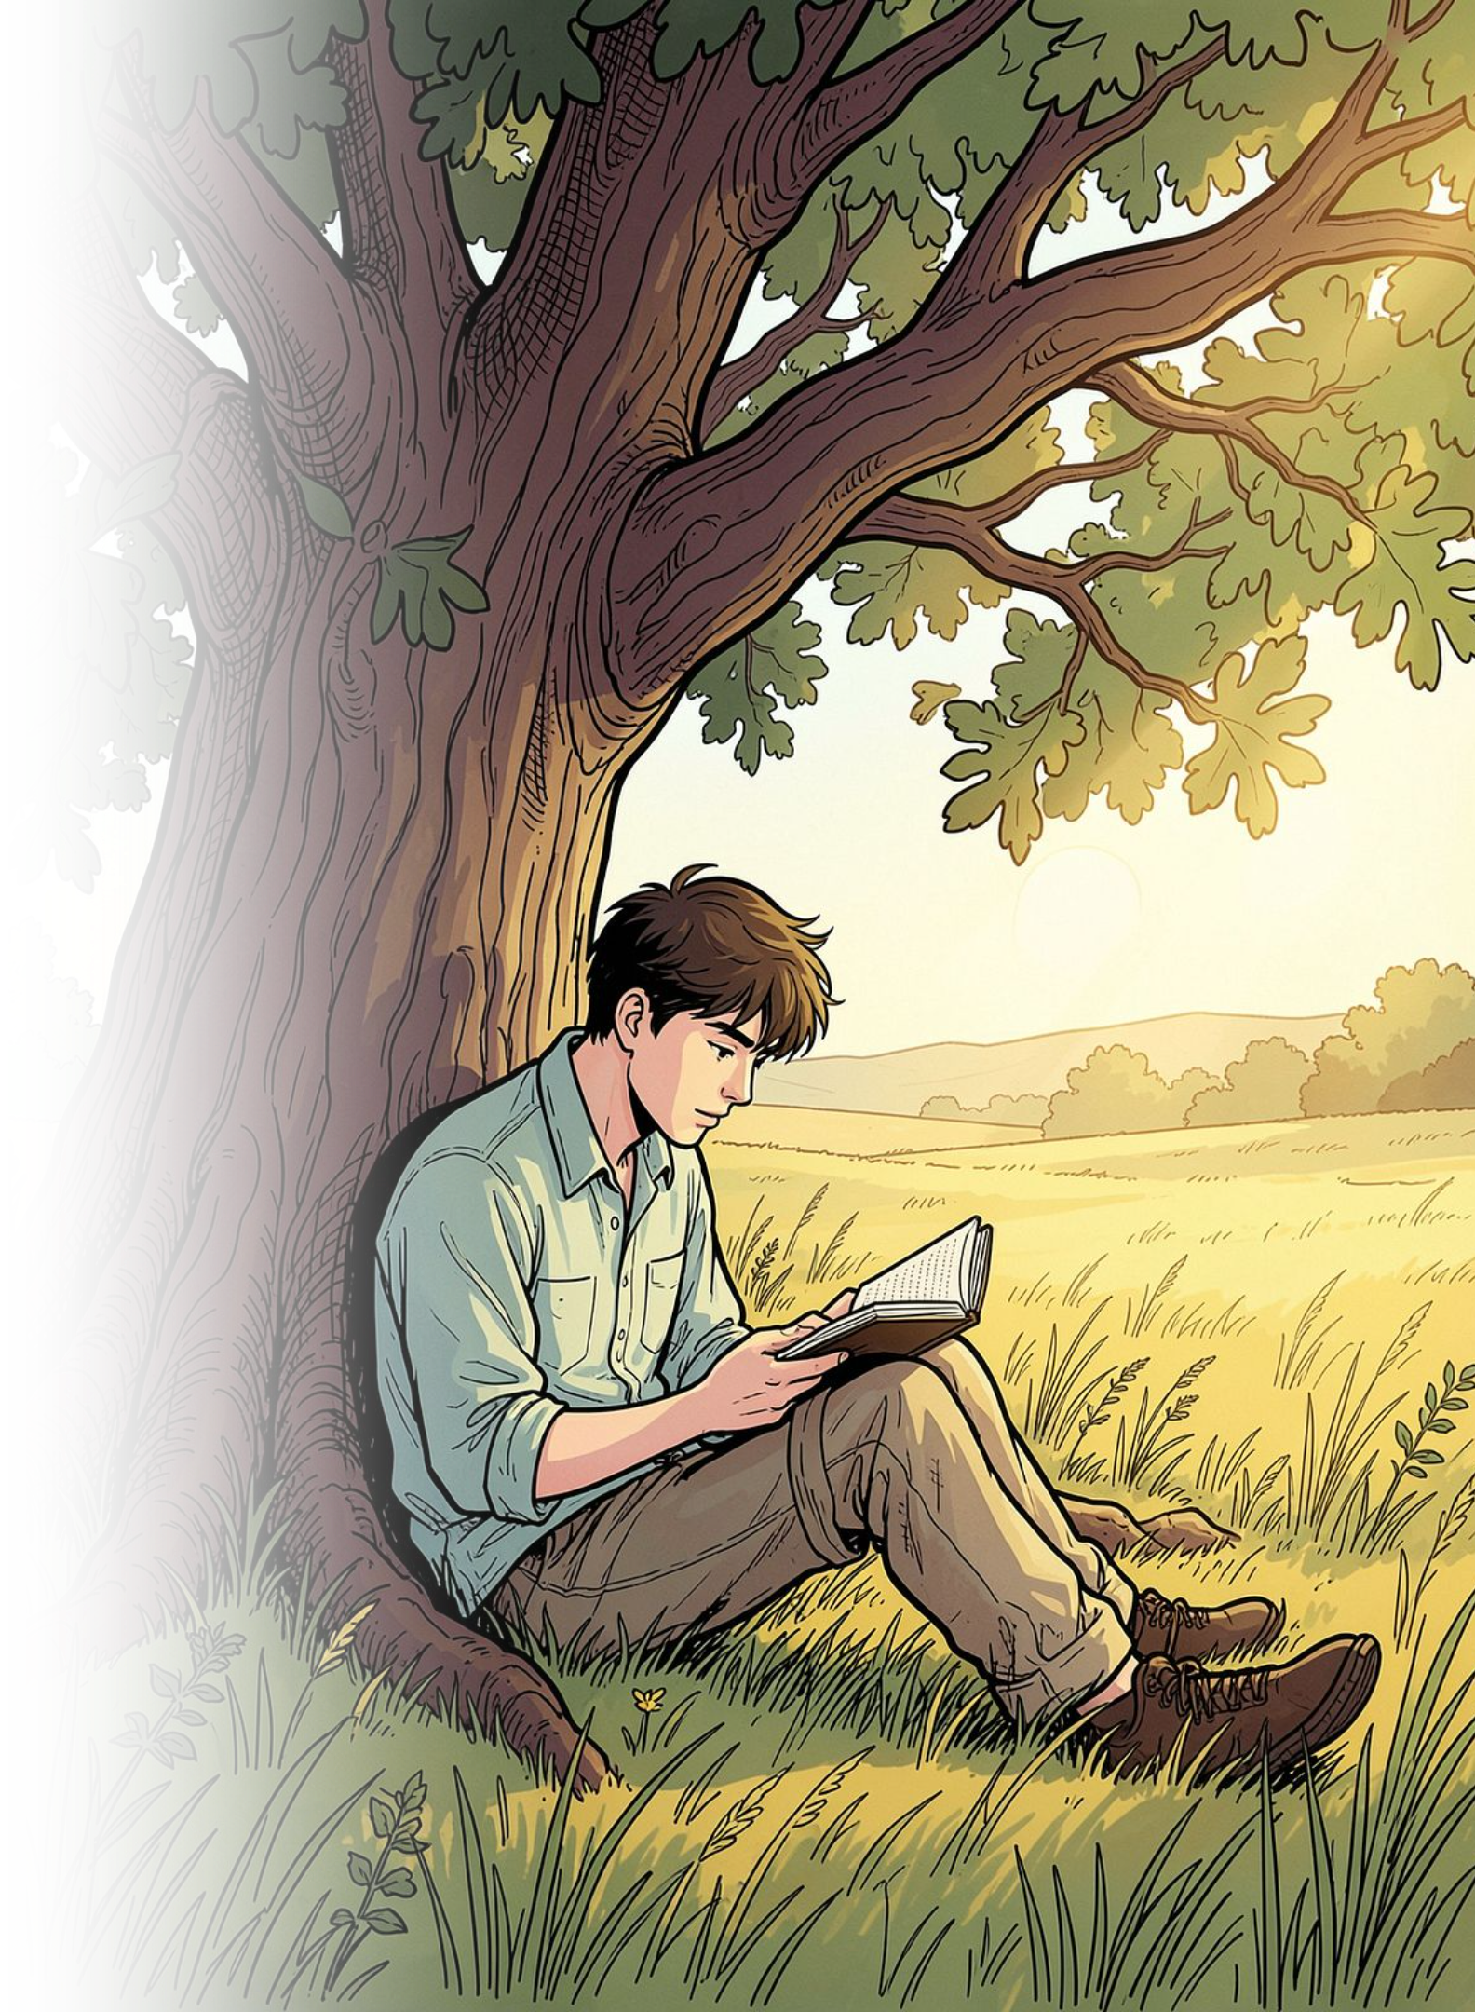



Quem é Alberto Caeiro?
Caeiro é o mestre de todos os heterónimos de Fernando Pessoa. Nasceu em 1889, viveu quase toda a vida no campo e morreu aos 26 anos. Escrevia poemas simples, diretos, sobre árvores, rios, rebanhos — sem filosofia, sem mistério, espontânea e naturalmente.
O Mestre
O Olhar
Considerado por Pessoa o único poeta verdadeiro entre os seus heterónimos
Ver as coisas como são, sem interpretar, sem complicar
A Vida
Camponês, sem educação formal, sem ambições — apenas presente

Slide 3
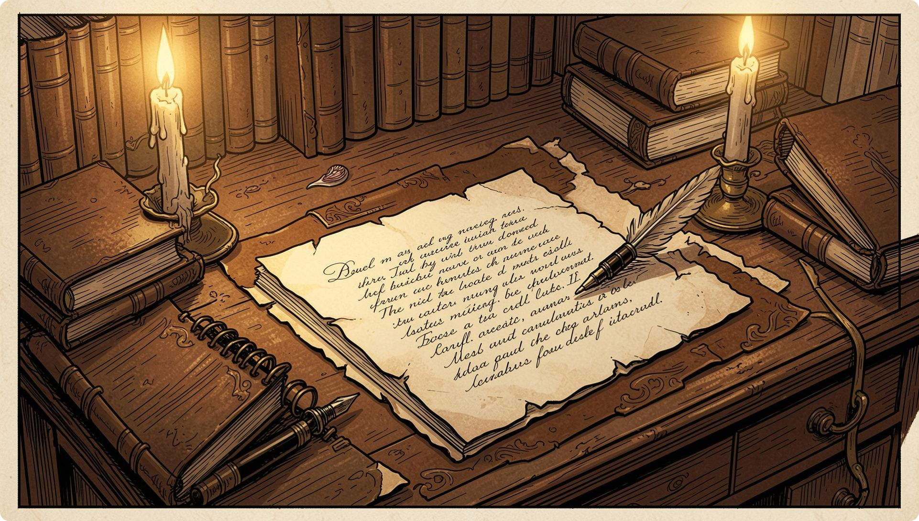

O Nascimento de um Heterónimo
8 de Março de 1914
Numa noite de insónia, Fernando Pessoa sentou-se à secretária e, de repente, Alberto Caeiro apareceu. Escreveu 33 poemas de uma só vez — como se o poeta já existisse dentro dele e só precisasse de sair.
A partir desse momento, Pessoa criou outros heterónimos — Álvaro de Campos, Ricardo Reis — todos influenciados por Caeiro, todos a procurarem a sua verdade.
Caeiro foi o primeiro heterónimo a "nascer" e o único que Pessoa considerou genuinamente livre de influências filosóficas.

Slide 4


Imagina que...
E se passássemos um dia inteiro a olhar para o mundo sem tentar encontrar significados escondidos? Sem analisar, sem interpretar — apenas ver, ouvir, sentir.
Na verdade as coisas não têm sentidos ocultos, metafísica nenhuma…
É exatamente isto que Caeiro propõe. Para ele, pensar é perder o contacto com o real. A árvore é uma árvore. O rio é um rio. E isso basta.

Slide 5





As Grandes Características de Caeiro
Sensacionismo
Natureza
Apreender o mundo através dos sentidos — ver, ouvir, tocar — em vez de pensar. A realidade chega-nos pelos sentidos, não pela razão.
A natureza não tem significado simbólico. Uma flor é uma flor — não representa nada além de si mesma.
Presente
Simplicidade
Viver o agora. O passado é memória, o futuro é imaginação — só o presente é real e acessível.
Linguagem direta, sem ornamentos. Poemas curtos, claros, como conversas com o mundo.

Slide 6
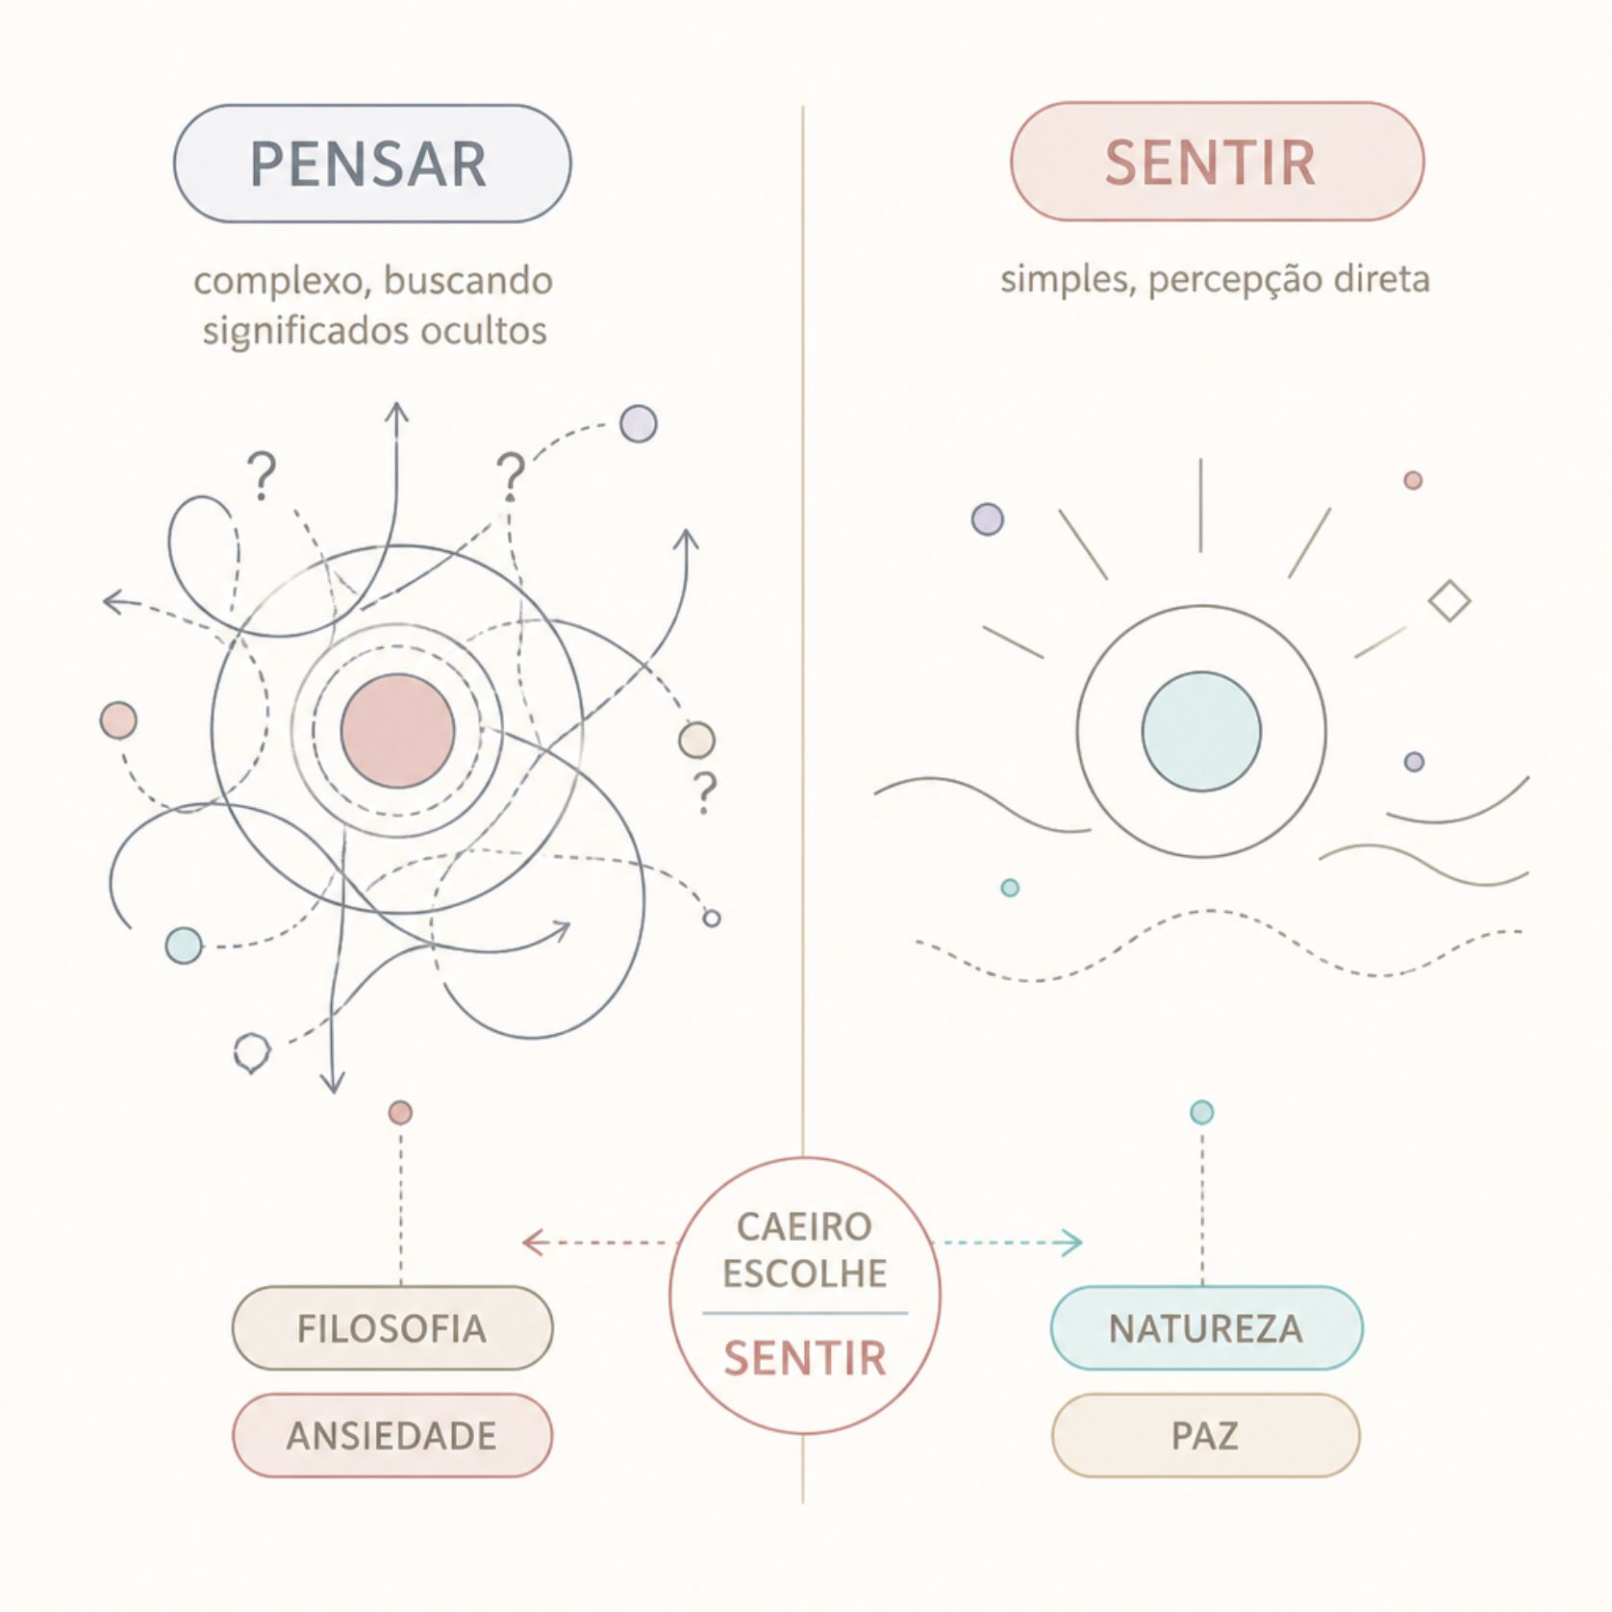
O Sensacionismo na Prática
O que é?
O sensacionismo é a filosofia central de Caeiro: o conhecimento vem dos sentidos, não do pensamento. Não há nada por detrás das aparências — a aparência é a realidade.
"O mistério das coisas, onde está ele? / Onde está ele que não aparece / Pelo menos a mostrar-nos que é mistério?"
Para Caeiro, procurar mistério onde não existe é inventar problemas que a natureza não tem.

Slide 7
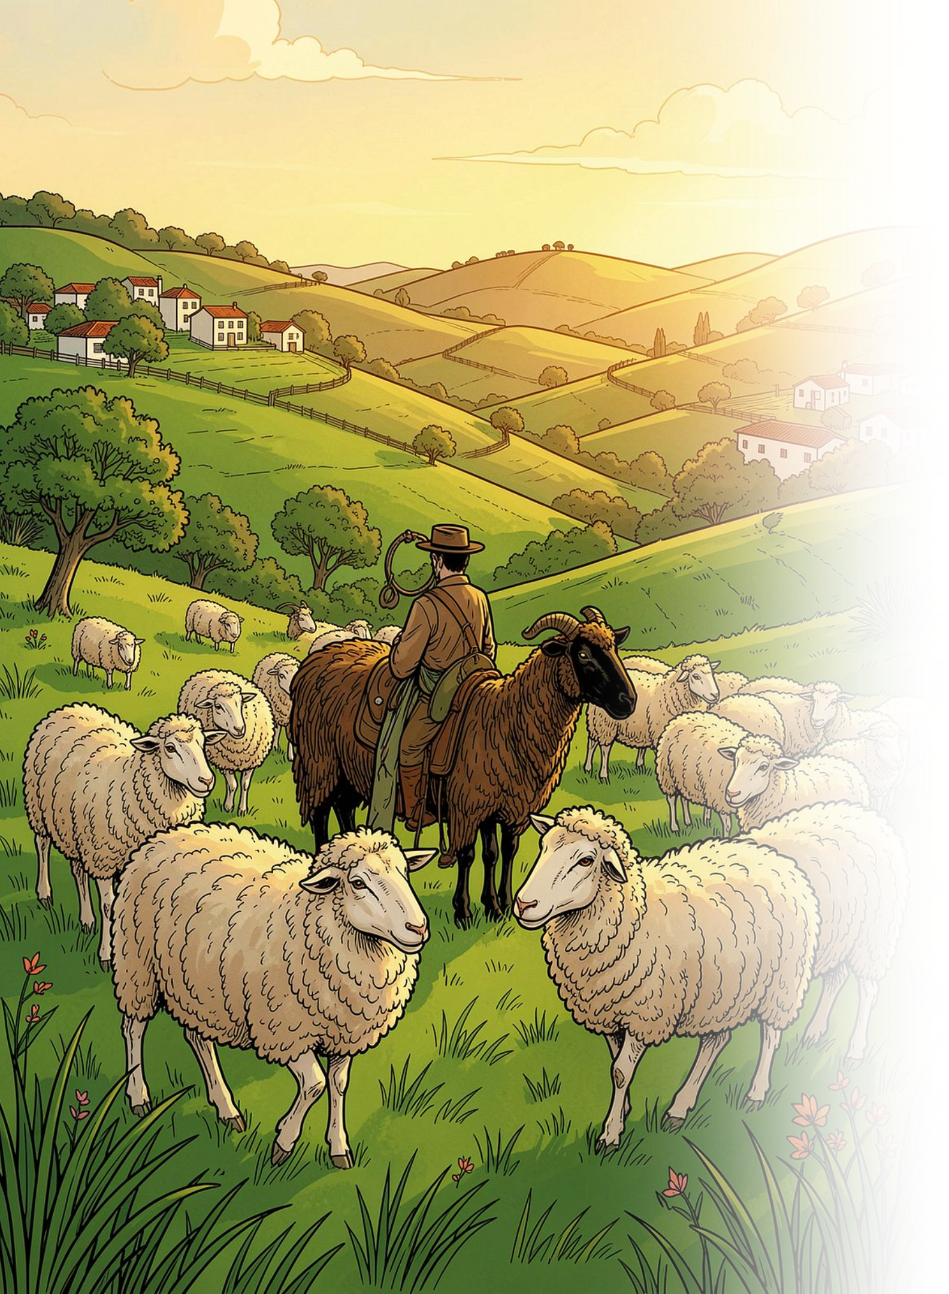


A Natureza como Espelho do Real
Caeiro é apenas mais um elemento da natureza — ele escreve espontaneamente, tal como a flor flore. Os rebanhos, as árvores, o sol, o rio: tudo existe independentemente de nós e não precisa de justificação.
Sem simbolismo
Ao contrário dos românticos, Caeiro não vê na natureza metáforas para estados de alma. Uma árvore não é tristeza — é uma árvore.
Comunhão, não contemplação
Caeiro não observa a natureza de fora — ele faz parte dela, como os animais e as plantas.

Slide 8


Rejeitar o Pensamento
Pensar é estar doente dos olhos
Esta é uma das frases mais célebres de Caeiro. Para ele, pensar demasiado é uma forma de perder o contacto com o real.
Não se trata de ser ignorante — trata-se de escolher a clareza em vez da confusão. A criança vê o mundo sem filtros; o adulto complica-o com interpretações.
"Pensar numa flor é vê-la cheirada e partida / Por uma criança." — Alberto Caeiro

Slide 9








Caeiro e os Outros Heterónimos
Caeiro é o centro gravitacional do universo pessoano. Todos os outros heterónimos o admiram e são influenciados por ele — cada um à sua maneira.
Álvaro de Campos
Alberto Caeiro
O discípulo entusiasta — energia, modernidade, excesso
O mestre — puro, simples, presente
Fernando Pessoa
Ricardo Reis
O ortónimo — melancolia, reflexão, identidade
O discípulo clássico — estoicismo, forma, contenção

Slide 10
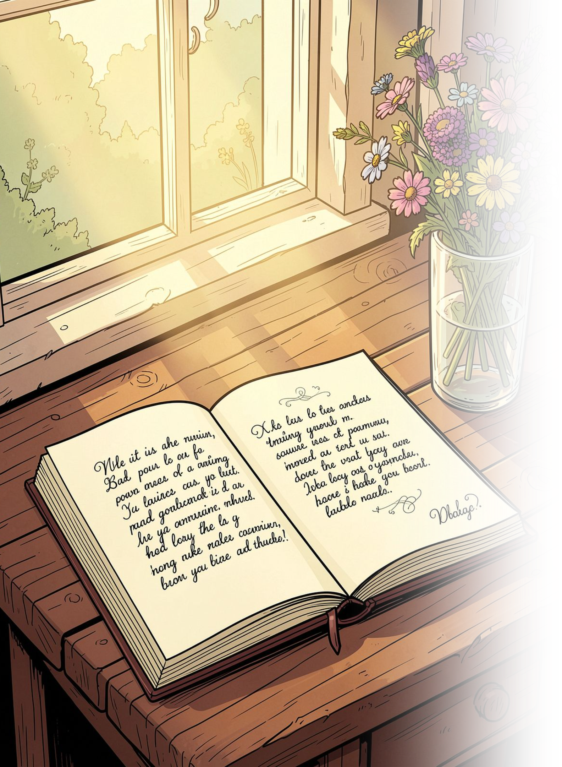
O Legado de Caeiro
Mais de 100 anos depois, Caeiro continua atual. Num mundo obcecado com interpretações, redes sociais e significados ocultos, a sua voz soa como um convite à simplicidade.
🌿 Ver
☀️ Sentir
Olhar para o mundo com olhos limpos
Confiar nos sentidos antes da razão
📖 Ler
Descobrir O Guardador de Rebanhos
"Sou um guardador de rebanhos. / O rebanho é os meus pensamentos / E os meus pensamentos são todos sensações." — Alberto Caeiro

